Slide 1
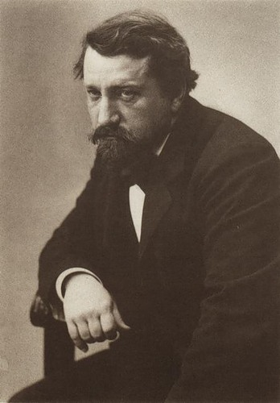
Валентин Александрович Серов (1865 -1911) - великий русский художник.
Notes:
В.Серов. Девочка с персиками.

Slide 2
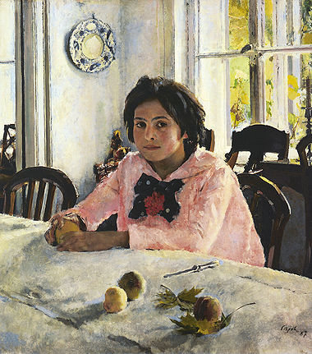
Девочка
с персиками
ВСе
Notes:
В.Серов. Девочка с персиками.

Slide 3
Работа со словариком эпитетов
Брови –
взгляд –
волосы –
губы –
загар –
лицо –
румянец –

Slide 4
Работа со словариком эпитетов
Брови – длинные, изогнутые, вычерченные, чёрные; взгляд – внимательный, открытый, пристальный, прямой, спокойный; волосы – тёмные, густые, непокорные, непослушные, растрёпанные; губы – розовые, правильные, сомкнутые; загар – золотистый, лёгкий, нежный, ровный, свежий; лицо – смуглое, девичье, детское, живое, свежее, милое, прелестное, привлекательное, приятное, симпатичное, нежное, открытое, приветливое; румянец – лёгкий, нежный, розовый.

Slide 5
Описание данное Арбузовым Г.С.
«Смуглое лицо девочки с проступающим сквозь загар румянцем, живой взгляд её карих глаз, небрежно брошенные со лба непокорные волосы, спокойно, но так трепетно и живо лежащие на столе руки, неповторимая чистота тонов – всё это прелестно, всё оставляет глубокий след в душе каждого человека, любящего русское искусство».

Slide 6
План
I. В. Серов – замечательный русский портретист. Тема картины «Девочка с персиками».
II. Образ Верочки Мамонтовой.
1. Внешний облик:
а) общее выражение лица, взгляд;
б) черты лица: волосы, лоб, брови, глаза, румянец, губы;
в) поза;
г) одежда.
2. Характер девочки.
III. Интерьер (стол со скатертью, стулья, стены, фарфоровое блюдо, фигура игрушечного солдата).
IV. Пейзаж на картине: вид за окном, солнечный свет.
V. Настроение, которое создаёт картина.

